Slide 1
汇编语言程序设计
华中农业大学信息学院 别丽华
QQ：827912277
Office：逸夫楼C408
biebie@mail.hzau.edu.cn

Slide 2
第一次课——开篇明义
1
什么是汇编语言？
2
为什么要学习汇编语言？
3
课程的设置与要求
Notes:
Assembly Language

Slide 3
什么是汇编语言？
1
Notes:
汇编语言是一种助记符式的语言。低级语言。与机器的硬件（指令集）密切相关。

Slide 4
【例1.1】SUM = 123＋456
⑴ 用C语言实现
main( )
{
int a,b,sum;
a=123;
b=456;
sum=a+b;
}
Notes:
可以看出，它与人类语言和数学表示很相似，很容易书写和读懂。
可是计算机只能识别机器语言，这个程序在机器中最终的实现代码是什么呢？

Slide 5
⑵ 用IBM PC机器语言实现
用DEBUG环境下的E命令把机器指令及数据输入内存。
①键入程序代码：
-e 0ba7:0000 b8 a6 0b 8e d8 a1 00 00
03 06 02 00 a3 04 00
Notes:
从0ba7:0000处开始输入代码
-e 0ba7:0000

Slide 6
②为数据分配空间：
-e 0ba6:0000 7b 00 c8 01 00 00
这里需要考虑：
a.给代码和数据分配内存空间。
b.熟悉机器指令及其格式。
c.把十进制数转换成十六进制数。
d.熟悉数据在内存中的存放顺序。
123D=007bH
456D=01c8H
Notes:
例如，123的十六进制数表示为007b，若在内存中占用一个字，其存放顺序为7b 00。同样c8 01为456的十六进制表示形式。

Slide 7
③运行并得到结果：
-t =0ba7:0000
-d 0BA6:0004 43 02
4302是加法和579的十六进制表示形式，并以逆序存储为0243。

Slide 8
（3） 用8086汇编语言实现
DATAS SEGMENT
A DW 123
B DW 456
SUM DW ?
DATAS ENDS
CODES SEGMENT
ASSUME CS:CODES,DS:DATAS
START:
MOV AX,DATAS
MOV DS,AX
MOV AX,A
ADD AX,B
MOV SUM,AX
MOV AH,4CH
INT 21H
CODES ENDS
END START

Slide 9
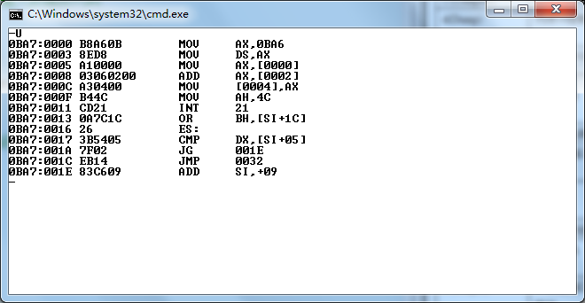
反汇编的代码：

Slide 10
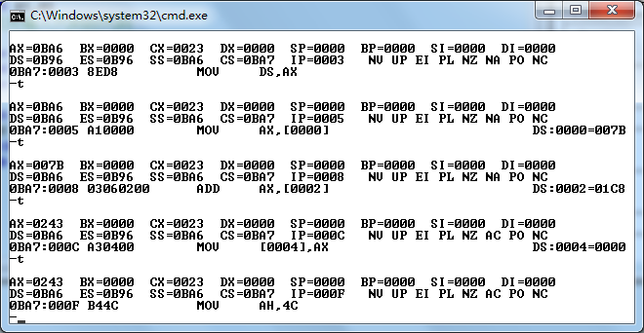
跟踪执行

Slide 11
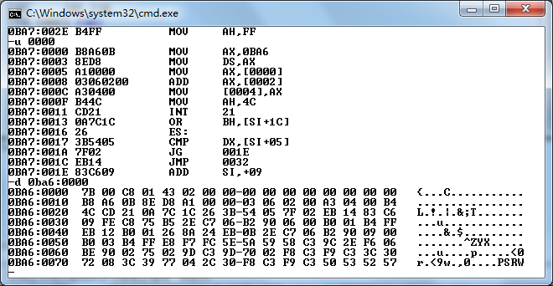
Notes:
Wow!Cool!!

Slide 12
汇编语言是一种符号化的机器语言，即用指令助记符、符号地址、标号等符号书写程序的语言。
汇编语言与其他语言的关系和区别？
Notes:
可以看到，汇编语句与机器语句一一对应，它只是把每条指令及数据用便于记忆的符号书写而已，

Slide 13
程序设计语言概述
机器语言：
直接用二进制代码的机器指令表示的语言。
汇编语言：
用指令助记符、符号地址、标号等符号书写程序的语言。
高级语言：
一种类似于人类语言的语言。

Slide 14
为什么要学习汇编语言？
2

Slide 15
先比较上例各个程序占用的字节数，见下表。
程序设计语言 | 可执行程序占用字节数
高级语言 （C） | CSUM.EXE | 4330
汇编语言 （MASM） | ASMSUM.COM | 21
机器语言 （IBM PC） | MACHINE.COM | 21

Slide 16
汇编语言特点：
占用空间少、执行速度快、直接控制硬件能力强，但不容易掌握、开发周期较长且可移植性差。
Notes:
汇编语言与机器语言一一对应的关系one to one
不同的微处理器采用不同的体系架构和指令集（机器语言），对应的汇编语言就有所不同。不可移植！
课程以8086CPU为例来学习：获得底层编程的体验，深刻理解机器运行程序的机理。
汇编语言是低级语言，与机器硬件和指令集密切相关。不可移植！
能直接、高效、迅速控制程序实现的细节和计算机硬件。底层编程和优化，精确控制

Slide 17
汇编语言应用场合
在遇到实际问题需要选取程序设计语言时应该扬长避短，在解决对空间、时间要求苛刻，或者高级语言无能为力的问题时，使用汇编语言是明智甚至惟一的选择。
Notes:
，实际上，中断处理程序、外设驱动程序、系统软件的核心程序、游戏的关键部分等高效率高质量的程序往往都是用汇编语言实现的。

Slide 18
汇编语言应用场合
1) 嵌入式（Embeded）
2）处理仿真和硬件监测的实时应用程序要求精确定时和响应的场合。
3）电脑游戏要求软件在减少代码大小和加快执行速度方面进行高度优化。
4）设备驱动程序，把通用操作系统指令转换为对硬件细节的具体引用。
5）高性能并行计算领域的性能调优等。
6）信息安全等相关目标代码的分析。
大多数C/C++编译器都允许在其代码中嵌入汇编语言，以提供对硬件细节的访问。
Notes:
汇编语言的应用场合：
1)嵌入式程序（Embeded），存放在专用设备中的小容量存储器内的短程序，如：电话，汽车燃油和点火系统，空调控制系统，数据采集仪器，显卡，声卡，硬盘驱动器，打印机等
汇编语言占用内存小，是编写嵌入式程序的理想工具。
2）处理仿真和硬件监考的实时应用程序要求精确定时和响应的场合。
高级语言不会让程序员对编译器生成的机器代码进行精确控制。
3）电脑游戏要求软件在减少代码大小和加快执行速度方面进行高度优化。充分利用硬件特性进行优化，因为汇编语言允许直接访问硬件。
4）设备驱动程序，把通用操作系统指令转换为对硬件细节的具体引用。
但：
很少能看到完全用汇编语言编写的大型应用程序，因为他们需要花费大量的时间进行编写和维护，但是汇编语言可以用于优化应用程序的部分代码来提升速度，或用于访问硬件。
C也可以进行底层编程，但是完全不可移植，大多数C/C++编译器都允许在其代码中嵌入汇编语言，以提供对硬件细节的访问。

Slide 19
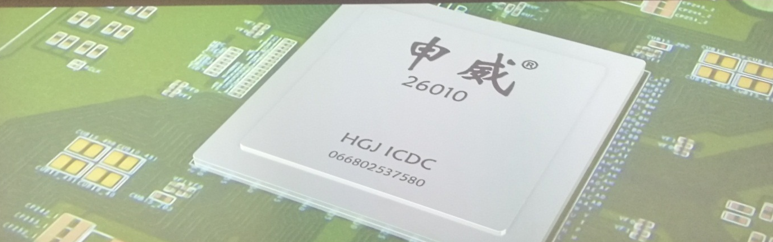

广阔天地，大有可为！
2017.8.23 无锡超算 太湖之光

Slide 20
课程的设置与要求
3

Slide 21
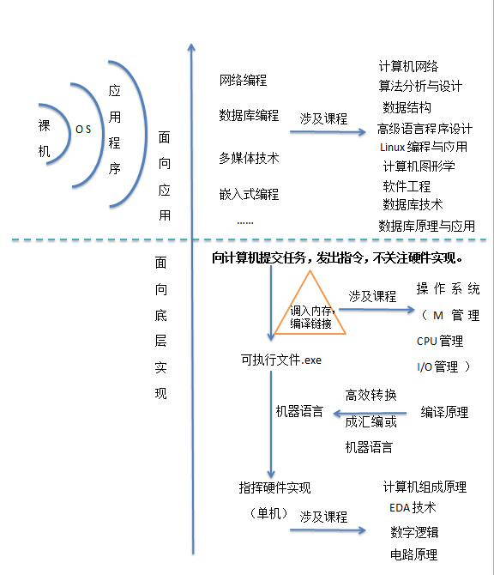
课程总览
汇编语言/机器语言如何高效灵活 地 控制计算机的硬件完成指令的功能？

Slide 22
学习重点：
掌握基本的语法。
通过学习关键指令来理解计算机工作的基本原理。
——培养底层编程意识和思想

Slide 23
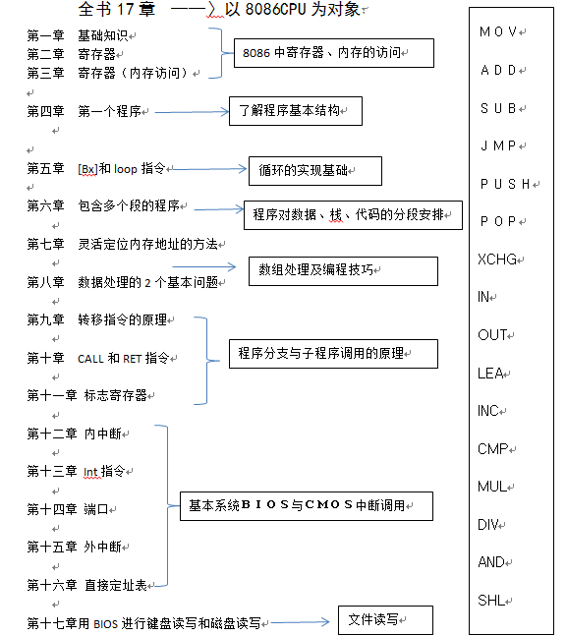
理论 课程 （40学时 ）
实验课程 （16学时）

Slide 24
参考书目：
汇编语言 基于X86处理器
【美】基普. 欧文 著 贺莲 龚奕利 译 机械工业出版社
考核方式：
理论：平时（30%）+期末笔试 （70%）
实验：平时（40%）+上机考试 （60%）

Slide 25
第1-2章 知识准备
本章的核心：
掌握汇编语言所需要的基础硬件知识

Slide 26
第1-2章 知识准备
1.1.汇编程序的工作过程
1.2.汇编语言的组成
1.3.8086CPU基本架构

Slide 27
计算机能读懂的只有机器指令，那么如何让计算机执行程序员用汇编指令编写的程序呢？

Slide 28
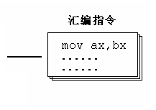
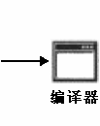
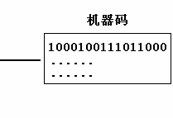
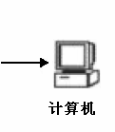

1.1用汇编语言编写程序的工作过程
汇编器（assembler）：一种工具程序，将汇编程序转换为机器语言。
链接器（linker）：一种工具程序，把汇编器生成的单个文件组合成一个可执行文件。
调试器（debugger）：是程序员在程序运行时，跟踪程序执行过程和各器件状态。

Slide 29
1.2. 汇编语言的组成
汇编语言有3类形式：
1) 汇编指令（机器码的助记符）
2) 伪指令 （由编译器执行）
3) 其它符号（由编译器识别）
汇编指令是核心，它决定了汇编语言的特性，可以翻译成机器指令。
伪指令和宏指令不能翻译成机器指令，它们是在汇编期间为汇编程序提供相关信息使用的。

Slide 30
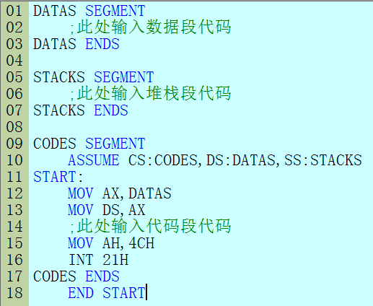
一个典型的汇编程序结构
伪指令
汇编指令

Slide 31
例【1.2】Hello world！
DATAS SEGMENT
STRING DB 'Hello World!',13,10,'$'
DATAS ENDS
CODES SEGMENT
ASSUME CS:CODES,DS:DATAS
START:
MOV AX,DATAS
MOV DS,AX
LEA DX,STRING
MOV AH,9
INT 21H
MOV AH,4CH
INT 21H
CODES ENDS
END START

Slide 32
练习
安装好编译环境/工具
实现例子Hello world ！的显示
检测点 1.1（Page 8）

Slide 33
指令系统的分类：
附1：8086汇编指令集
1）算逻运算类
2）数据传送类
3) 指令控制类
4) I/O类
5) 其它
Notes:
每一种CPU都有自己的汇编指令集。
不同的计算机，其用途不同，系统结构不同，采用的硬软件
技术不同，其指令系统的功能也不同，有的强大，有的弱
小，但其指令不外乎以下几类

Slide 34
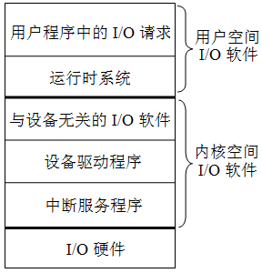
附2：I/O子系统概述
所有高级语言的运行时（runtime）都提供了执行I/O功能的机制
例如，C语言中提供了包含像printf()和scanf()等这样的标准I/O库函数，C++语言中提供了如 <<（输入）和 >>（输出）这样的重载操作符。
从高级语言程序中通过I/O函数或I/O操作符提出I/O请求，到设备响应并完成I/O请求，涉及到多层次I/O软件和I/O硬件的协作。
I/O子系统也采用层次结构
从用户I/O软件切换到内核I/O软件的唯一办法是“异常”机制：系统调用（自陷）

Slide 35
I/O子系统概述
各类用户的I/O请求需要通过某种方式传给OS：
 最终用户：键盘、鼠标通过操作界面传递给OS
 用户程序：通过函数（高级语言）转换为系统调用传递给OS
I/O软件被组织成从高到低的四个层次，层次越低，则越接近设备而越远离用户程序。这四个层次依次为：
(1) 用户层I/O软件（I/O函数调用系统调用）
(2) 与设备无关的操作系统I/O软件
(3) 设备驱动程序
(4) I/O中断处理程序
大部分I/O软件都属于操作系统内核态程序，最初的I/O请求在用户程序中提出。

Slide 36
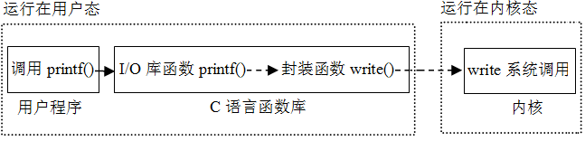
用户程序、C函数和内核
用户程序总是通过某种I/O函数或I/O操作符请求I/O操作。
例如，读一个磁盘文件记录时，可调用C标准I/O库函数fread()，也可直接调用系统调用封装函数read()来提出I/O请求。不管是C库函数、API函数还是系统调用封装函数，最终都通过操作系统内核提供的系统调用来实现I/O。
printf()函数的调用过程如下：

Slide 37
Linux系统中printf()函数的执行过程
用户空间、运行在用户态
内核空间、运行在内核态
main()
{
…
printf();
…
}
printf()
{
…
xxxx();
…
}
write()
{
…
int $0x80
…
}
system_call()
{
…
xxxx();
…
}
sys_write()
{
…
…
…
}
用户程序
I/O标准库函数
系统调用封装函数
系统调用处理程序
系统调用服务例程
Notes:
在system_call中如何知道要转到sys_write执行呢？根据系统调用号！
某函数调用了printf()，执行到调用printf()语句时，便会转到C语言I/O标准库函数printf()去执行；
printf()通过一系列函数调用，最终会调用函数write()；
调用write()时，便会通过一系列步骤在内核空间中找到write对应的系统调用服务例程sys_write来执行。

Slide 38
使用汇编语言编程的知识准备
使用汇编语言编程需要考虑的问题
给代码和数据分配内存空间。
熟悉机器指令及其格式。
进制转换。
熟悉数据在内存中的存放顺序。。。。。
使用汇编语言编程需要具备的基础知识
编程者应熟悉机器的内部结构及与编程相关的硬件知识，例如CPU的寄存器组、存储器结构、外设、中断系统等。

Slide 39
1.3 8086CPU基本架构
冯·诺依曼计算机
输入设备
Input Device
内存储器
Inner Memory
输出设备
Output Device
输入接口
输出接口
A-BUS
D-BUS
C_BUS
中央处理器
ＣＰＵ

Slide 40
一、Intel公司80x86系列微处理器
1971年，Intel设计成功第一片4位微处理器Intel 4004；随之又设计生产了8位微处理器8008；
1973年推出了8080；
1974年基于8080的个人计算机（PC）问世，Microsoft公司的创始人Bill Gates为这种PC开发了BASIC语言解释程序；
1977年Intel推出了8085。
陆续推出了8086、80386、Pentium等80X86系列微处理器。

Slide 41
1）16位CPU——8086、8088、80286
2) 32位CPU——80386、80486
3) 准64位CPU——Pentium、PⅡ、PⅢ、PⅣ
4) 64位CPU——Itanium
Intel 陆续推出的80x86系列处理器的性能和功能越来越强。但从汇编语言程序设计的角度，8086建立的实模式和80386建立的保护模式模型到目前为止一直适用。

Slide 42
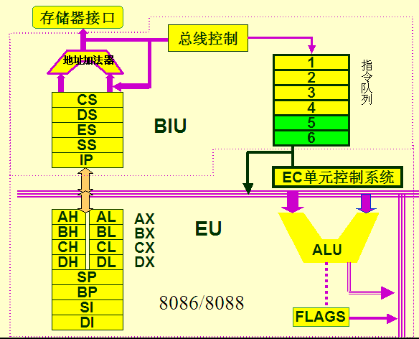
8086微处理器

Slide 43
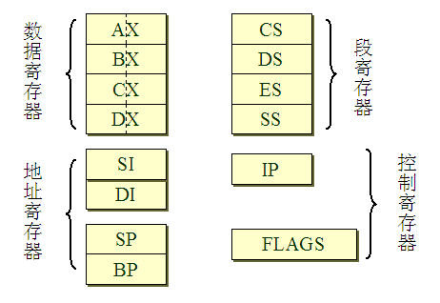
二.8086寄存器组
Notes:
数据寄存器：包括AX、BX、CX、DX四个16位的通用寄存器。
其中DX存放高字（高16位），AX存放低字（低16位）。数据寄存器中每个寄存器又可以分为2个8位的寄存器。分别为AH、AL，BH、BL，CH、CL，DH、DL。AH为高字节（高8位）寄存器、AL为低字节（低8位）寄存器。

Slide 44
二.8086寄存器组
8086CPU有14个寄存器 ：
AX、BX、CX、DX、SI、DI、SP、BP、
IP、CS、SS、DS、ES、PSW（FLAGS）。
这些寄存器以后会陆续用到

Slide 45
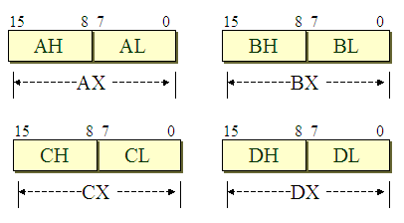
1）通用寄存器
8086CPU所有的寄存器都是16位的，可以存放两个字节。
AX、BX、CX、DX 通常用来存放一般性数据被称为通用寄存器。
Notes:
8086上一代CPU中的寄存器都是8位的；
为保证兼容性，这四个寄存器都可以分为两个独立的8位寄存器使用。
AX可以分为AH和AL；
BX可以分为BH和BL；
CX可以分为CH和CL；
DX可以分为DH和DL。

Slide 46
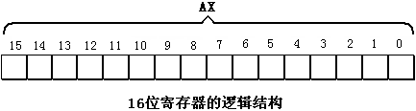
1）通用寄存器
一个16位寄存器可以存储一个16位的数据。（数据的存放情况）
一个16位寄存器所能存储的数据的最大值为多少？
答案：2¹⁶-1。

Slide 47
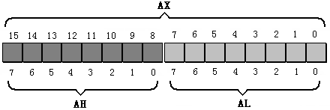
1）通用寄存器
以AX为例，8086CPU的16位寄存器分为两个8位寄存器的情况：

Slide 48
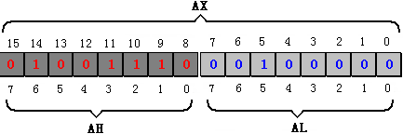
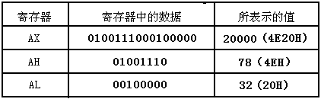
1）通用寄存器

Slide 49
2）段寄存器
段寄存器就是提供段地址的。
8086CPU有4个段寄存器：
CS、DS、SS、ES
当8086CPU要访问内存时，由这4个段寄存器提供内存单元的段地址。
Notes:
当8086CPU要访问内存时，由这4个段寄存器提供内存单元的段地址。

Slide 50
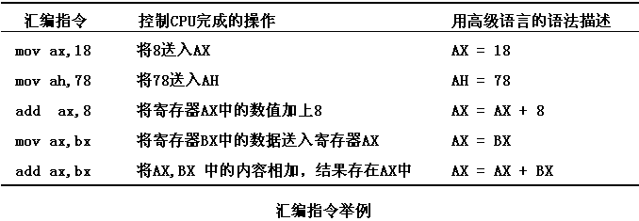
3） 几条汇编指令
汇编指令不区分大小写

Slide 51
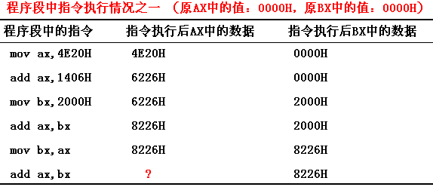
3） 几条汇编指令

Slide 52
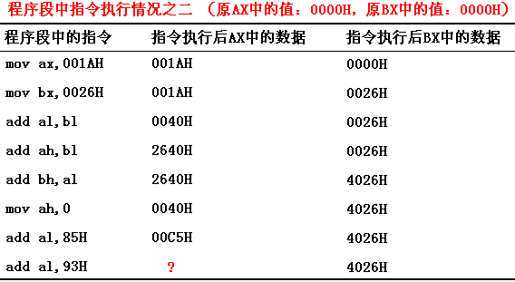
3） 几条汇编指令

Slide 53
3） 几条汇编指令
这里的丢失，指的是进位制不能在 8 位寄存器中保存，但是 CPU 不是并真的不丢弃 这个进位值，这个问题会在后面的课程中讨论。

Slide 54

三、存储器
存储器被划分为若干个存储单元，每个存储单元从0开始顺序编号；
例如： 一个存储器有128个存储单元，
编号从0~127。
Notes:
CPU 是计算机的核心部件．它控制整个计算机的运作并进行运算，要想让一个CPU 工作，就必须向它提供指令和数据。
指令和数据在存储器中存放，也就是平时所说的内存。
指令和数据是应用上的概念。
在内存或磁盘上，指令和数据没有任何区别，都是二进制信息。

Slide 55
三、存储器
对于大容量的存储器一般还用以下单位来计量容量（B代表Byte）：
1KB=1024B
1MB=1024KB
1GB=1024MB
1TB=1024GB
Notes:
1P=2^50 (Petabyte)
1E=2^60 (Exabyte)
1Z=2^70 (Zettabyte)
1Y=2^80 (Yottabyte)

Slide 56
三、存储器
2）存储的信息：指令和数据
指令和数据是应用上的概念。
在内存或磁盘上，指令和数据没有任何区别，都是二进制信息。

Slide 57
三、存储器 -指令和数据
二进制信息：
1000100111011000
─> 89D8H （数据）
1000100111011000
─> MOV AX,BX （程序）

Slide 58
三、存储器
3）内存读写
计算机中专门有连接CPU和其他芯片的导线，通常为总线。
物理上：一根根导线的集合；
逻辑上划分为：
地址总线
数据总线
控制总线
Notes:
CPU要想进行数据的读写，必须和外部器件（标准的说法是芯片）进行三类信息的交互：
存储单元的地址（地址信息）
器件的选择，读或写命令（控制信息）
读或写的数据（数据信息）

Slide 59
四、总线
总线宽度
地址总线： CPU是通过地址总线来指定存储单元的。
总线的宽度决定了物理寻址的范围。
一个CPU有N根地址总线，CPU最多可以寻找２^{N}个内存单元。

Slide 60
四、总线
数据总线
数据总线的宽度决定了CPU和外界进行一次数据传送的位数。
控制总线
不同控制线的集合，控制总线的宽度决定了CPU对外部器件的控制能力。

Slide 61
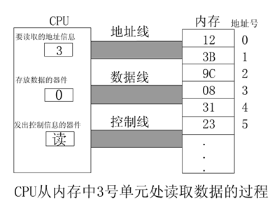
四、总线
机器码： 101000000000001100000000
汇编指令：MOV AX,[3]

Slide 62
五、存储器管理
CPU访问内存单元时要给出内存单元的地址。
所有的内存单元构成的存储空间是一个一维的线性空间。
每一个内存单元在这个空间中都有唯一的地址，称为物理地址。

Slide 63
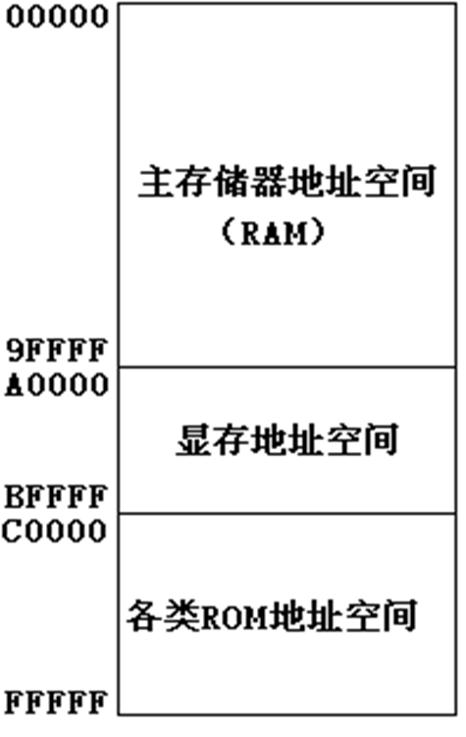
8086PC机的内存地址空间分配
Notes:
内存地址空间：
最终运行程序的是CPU，我们用汇编编程的时候，必须要从CPU角度考虑问题。
对CPU来讲，系统中的所有存储器中的存储单元都处于一个统一的逻辑存储器中，它的容量受CPU寻址能力的限制。这个逻辑存储器即是我们所说的内存地址空间。

Slide 64
1）物理地址的形成
8086有20位地址总线，可传送20位地址，寻址能力为1M。
8086内部为16位结构，地址16位。
—— 如何形成一个20位的物理地址？

Slide 65
1）物理地址的形成
存储器采用分段管理，将存储器划分为若干逻辑段，
每段最大64K字节单元。
逻辑段的大小可变，每段最少16个字节单元，也可以100个、1000个到最大可达65536个字节单元。
内存单元地址的描述： 段基址:偏移量
地址加法器合成物理地址的方法：
物理地址=段地址×16+偏移地址
Notes:
简便的计算方法：
因为段基址和偏移量一般用十六进制数表示，物理地址简便的计算方法是在段基址的最低位补以0H，再加上偏移量。

Slide 66
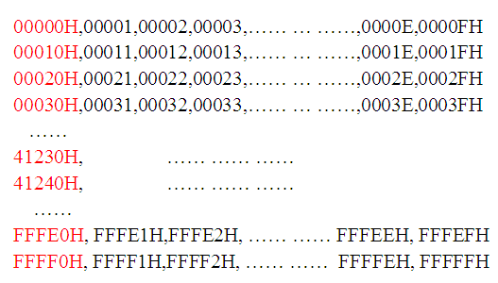
在存储器中，规定每16个字节单元为一小段，每小段的第一个单元的物理地址称为小段的首地址，8086的1MB内存空间的20位物理地址用十六进制表示如下
Notes:
小段首地址的共同的特点是十六进制表示的物理地址的最低位都是0，如果把0去掉（二进制的地址去掉4个0），就可以用16位段寄存器保存小段的首地址。
规定：存储器分段时，各段的起始地址必须是小段的首地址，即逻辑段必须从任一个小段的首单元开始，而不能从其它的字节单元开始。

Slide 67
某内存单元的地址为1234:5678H，则其物理地址为12340H＋5678H＝179B8H。
1234:5678
存储器
……
12340H
5678H
……
段n
179B8H
1 2 3 4 0 (16H×段基址)
＋ 5 6 7 8 (偏移量)
1 7 9 B 8 (物理地址)
……
图 物理地址的形成

Slide 68
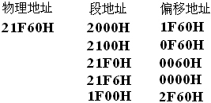
—— CPU可以用不同的段地址和偏移地址形成同一个物理地址。

Slide 69
段的类型
8086汇编语言中把逻辑段分为四种类型，分别是代码段、数据段、附加段和堆栈段。
各段的逻辑地址对应表：
段名 | 段寄存器 | 偏移地址
代码段 | CS | IP
数据段 | DS | BX、SI、DI等地址寄存器
附加段 | ES | BX、SI、DI等地址寄存器
堆栈段 | SS | SP或BP

Slide 70
例：段寄存器与其偏移地址如下，写出相应的物理地址及含义。
CS=1896H，IP=1655H
当前要执行的指令的物理地址=18960H+1655H=19FB5H
DS=2896H，EA=1655H
当前要访问的数据的物理地址=28960H+1655H=29FB5H
ES=1896H，EA=2655H
当前要访问的数据的物理地址=18960H+2655H=1AFB5H
SS=1896H，SP=3655H
当前要访问的堆栈的物理地址=18960H+3655H=1BFB5H

Slide 71
思考
如果给定一个段地址，仅通过变化偏移地址来进行寻址，最多可以定位多少内存单元？
Notes:
结论：偏移地址16位，变化范围为0~FFFFH，仅用偏移地址来寻址最多可寻64K个内存单元。
比如：给定段地址1000H，用偏移地址寻址，CPU的寻址范围为：10000H~1FFFFH。

Slide 72
2） 特殊的寄存器：CS和IP
CS和IP是8086CPU中最关键的寄存器，它们指示了CPU当前要读取指令的地址。
CS为代码段寄存器；
IP为指令指针寄存器。

Slide 73
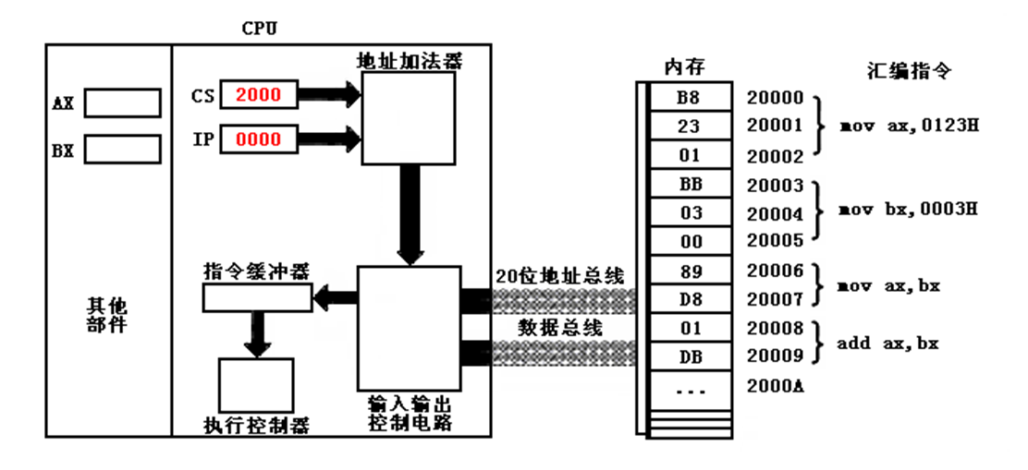
2）CS和IP
8086PC读取和执行指令相关部件

Slide 74
8086PC工作过程：
2）CS和IP
（1）从CS:IP指向内存单元读取指令，读取的指令进入指令缓冲器；
（2）IP = IP + 所读取指令的长度，从而指向下一条指令；
（3）执行指令。 转到步骤 （1），重复这个过程。

Slide 75
8086PC开机启动的第一条指令
2）CS和IP
8086CPU 加电启动或复位后（ 即 CPU刚开始工作时）CS和IP被设置为CS=FFFFH，IP=0000H，即FFFF0H单元中的指令是8086PC机开机后执行的第一条指令。

Slide 76
3）寄存器内容的修改
如何修改通用寄存器如AX的值？
MOV指令
如：MOV AX，123
如何修改CS、IP的值？
ＭＯＶ？
jmp 段地址：偏移地址 ；同时修改CS、IP
jmp 寄存器 ；用寄存器中的值修改IP

Slide 77
3 外部设备及I/O地址空间
外部设备（简称外设）包括输入设备、输出设备、外存储器。
计算机通过输入设备、输出设备与外界交互。
Notes:
外设是计算机不可缺少的重要组成部分，对外设进行驱动或访问是汇编语言的重要应用领域之一。

Slide 78
3. 外部设备及I/O地址空间
外设与主机的信息交换是通过外设接口进行的，每个外部设备的接口中都有一组寄存器，用来存放与CPU交换的数据、状态和命令信息。
每个寄存器都有一个端口地址，由这些端口地址组成了I/O地址空间。

Slide 79
3. 外部设备及I/O地址空间
Intel 80x86 系列的不同型号所提供的内存地址总线宽度不尽相同，从而最大可寻址内存空间不同，但它所提供的I/O地址总线宽度总是16位的，所以允许最大的I/O寻址空间为64KB，寻址范围为0000H～FFFFH。
在PC机中，由于I/O地址空间是独立编址的，因此系统需要提供独立的访问外设指令（I/O指令）。
IN 指令
OUT 指令

Slide 80
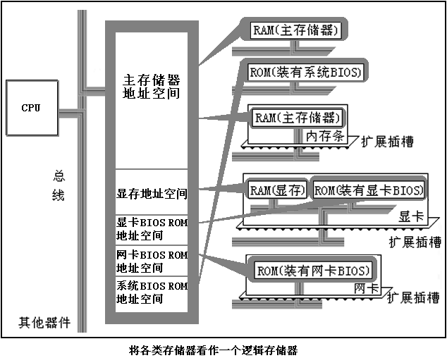

Slide 81
三种运行模式
从80386开始，Intel的CPU具有3种运行模式：实模式、保护模式和虚拟8086模式。
Reset复位
实模式
LMSW指令、
修改CR0
Reset复位
Reset复位、修改CR0
中断或异常
保护模式
虚拟8086模式
IRETD指令、任务转换

Slide 82
1)实模式
CPU复位（Reset）或加电（Power On）的时候以实模式启动，处理器以实模式工作。
在实模式下，内存寻址方式和8086相同，由16位段寄存器的内容乘以16当做基地址，加上16位偏移地址形成20位的物理地址。
在实模式下，所有的段都是可以读、写和可执行的。可直接访问系统内存和硬件设备。

Slide 83
8086和8088微处理器只能工作在实模式，80286以上的微处理器既可以工作在实模式也可以工作在保护模式。
无论哪种微处理器，每次机器冷启动或复位都隐含地以实模式开始工作。
在实模式下微处理器只可以寻址最低的1M字节。

Slide 84
对段基址的限定：只要工作在实模式，段基址必须定位在地址为16的整数倍上，这种段起始边界通常称做节或小段。
故，1M字节空间的20位地址的低4位可以不表示出来，高16位放入段寄存器。
对段长的限定：在实模式下段长不能超过64K。

Slide 85
2)保护模式
在保护模式下，CPU提供了多任务、内存分段分页管理和特权级保护等功能。
例如，在保护模式下，通过设置特权级和内存的分段分页，应用程序只能读写属于它自己的内存空间，而不能破坏其他应用程序和操作系统。
Notes:
在实模式下，应用程序可以执行任何的CPU指令，读写所有的内存，DOS操作系统就不能控制应用程序的行为，应用程序可以做任何事情，没有任何限制。
CPU复位(reset)或加电(power on)的时候以实模式启动，处理器以实模式工作。在实模式下，内存寻址方式和8086相同，由16位段寄存器的内容乘以16(10H)当做段基地址，加上16位偏移地址形成20位的物理地址，最大寻址空间1MB，最大分段64KB。可以使用32位指令。32位的x86 CPU用做高速的8086。在实模式下，所有的段都是可以读、写和可执行的。不能实现权限分级，也不能访问20位以上的地址线，实模式下处理器没有硬件级的内存保护概念和多道任务的工作模式。
保护模式:寻址采用32位段和偏移量，最大寻址空间4GB，最大分段4GB (Pentium Pre及以后为64GB)。在保护模式下CPU可以进入虚拟8086方式，这是在保护模式下的实模式程序运行环境。扩充的存储器分段管理机制和可选的存储器分页管理机制，不仅为存储器共享和保护提供了硬件支持，而且为实现虚拟存储器提供了硬件支持; 支持多任务，能够快速地进行任务切换(switch)和保护任务环境(context); 4个特权级和完善的特权检查机制，既能实现资源共享又能保证代码和数据的安全和保密及任务的隔离; 支持虚拟8086方式，便于执行8086程序。
虚拟实模式下的程序只能访问1MB存储器。

Slide 86
32位保护模式下：
段可以设置为4 GB，程序最大寻址4G线性地址空间。段内的偏移量为32位。
特权级保护。
支持内存分页机制，支持虚拟内存。
支持多任务。

Slide 87
3)虚拟86模式
保护模式的特殊情况，以任务形式在保护模式下执行，在虚拟86模式下，CPU支持任务切换和内存分页。
现代操作系统可同时执行多个独立的虚拟8086会话。

Slide 88
补充：指令系统与寻址方式
1、指令格式
汇编指令由操作码字段和操作数字段构成。
操作码字段 操作数字段
例1 单操作数指令（一地址指令）
INC AX ；加1指令。
INC BL ；加1指令。
PUSH AX ；进栈指令。
JMP LA1 ；无条件转移指令。

Slide 89
例2 双操作数指令（两地址指令）
MOV AX，5 ；传送指令。
ADD AX，BX ；加法指令。
目的操作数
源操作数
例3 三操作数指令（三地址指令）
IMUL EBX，[ESI]，7 ；乘法指令。
（80386机器指令）
例4 无操作数指令（零地址指令）
CBW ；字节转换为字指令
CLC ；进位标志CF清零
NOP ；不操作指令
HLT ；停机指令

Slide 90
2．指令属性
（1）指令长度——根据指令的功能不同，指令的长度也不一样（以字节为单位）。分为单字节指令、双字节、三字节、四字节和多字节指令等。
（2）指令的执行时间——指令的执行时间（以CPU时钟周期为单位）也是一个重要的属性。它会影响程序的执行速度，因此采用较少执行时间的指令可提高程序的运行速度。

Slide 91
1．指令系统定义
计算机所能执行的各种代码指令的集合。
2．指令的分类
8086的指令共分为六大类。分别是：
数据传送指令
算术运算指令
逻辑运算指令
字符串处理指令
控制与转移指令
处理机控制指令

Slide 92
指令的寻址方式
寻址方式：指令中提供操作数或操作数地址的方式。
有效地址EA(Effective Address)：
操作数的偏移地址。
操作数的物理地址=段地址×10H+EA
寻址方式的分类：
与数据有关的寻址方式
与转移地址有关的寻址方式

Slide 93
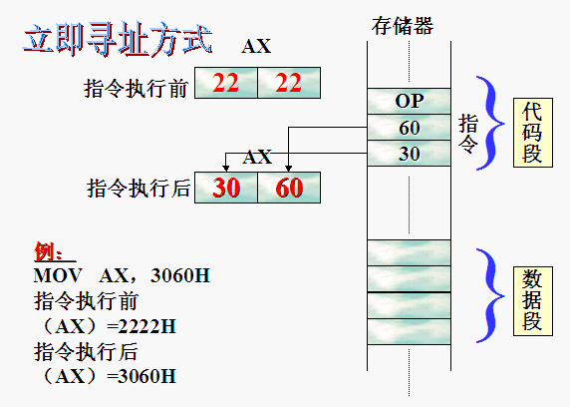
立即寻址方式
例：MOV AL,5
MOV AX,3060H

Slide 94
寄存器寻址方式
8位寄存器：AH、AL，BH、BL
CH、CL， DH、DL
16位寄存器：AX、BX、CX、DX
SI、DI、BP、SP
例1 MOV AX ，BX；两个操作数（16位） 都是寄存器寻址
执行前：（AX）=0000H （BX）=1234H，
执行后：（AX）=1234H （BX）=1234H。

Slide 95
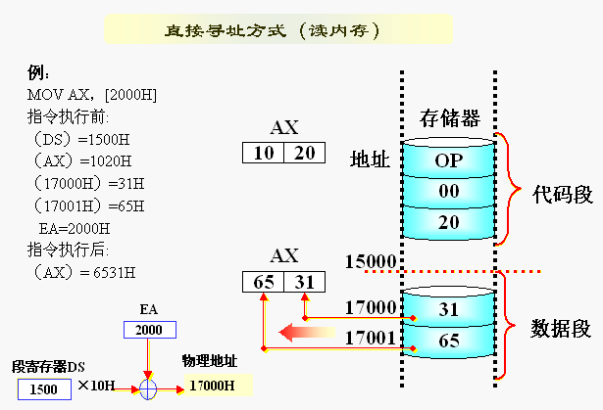
直接寻址方式
例1：MOV AX,DS:[2000H]
（1）存储器读操作

Slide 96
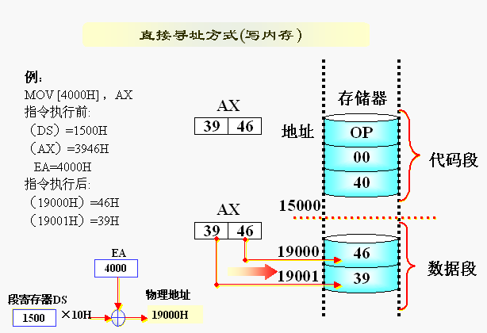
（2）存储器写操作
例2 MOV DS:[4000H]，AX

Slide 97
（3）符号地址
例3 MOV AX，VALUE
MOV AX，[VALUE]
有效地址：EA=VALUE=1000H
设VALUE=1000H
物理地址=(DS)×10H＋EA
设(DS)=1500H =15000H+1000H=16000H
若 (16000 H) =5678H
执行指令后：(AX) =5678H

Slide 98
（4）段超越
例4 VALUE EQU 1000H
MOV AX，DS:[VALUE]
MOV AX，ES:[VALUE]
若已知（ES）=3600H，EA=VALUE=1000H，
则指令源操作数的物理地址计算为：
物理地址=(ES)×10H＋EA
=36000H+1000H = 37000H
若(37000H) = 9091H
执行第二条指令后：(AX) = 9091H

Slide 99
寄存器间接寻址方式
例： MOV AX,[BX]
(BX)
操作数的物理地址=(DS)×10H＋ ( SI )
(DI )
操作数的物理地址=(SS)×10H＋ ( BP )
四个间址寄存器：BX，BP ，SI ，DI

Slide 100
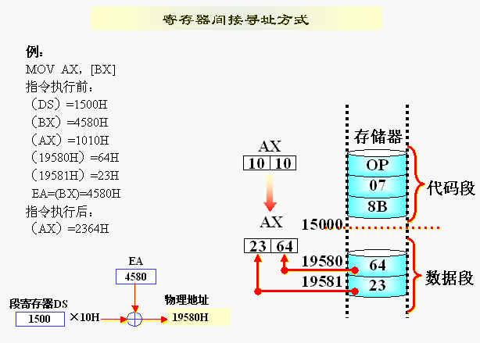

Slide 101
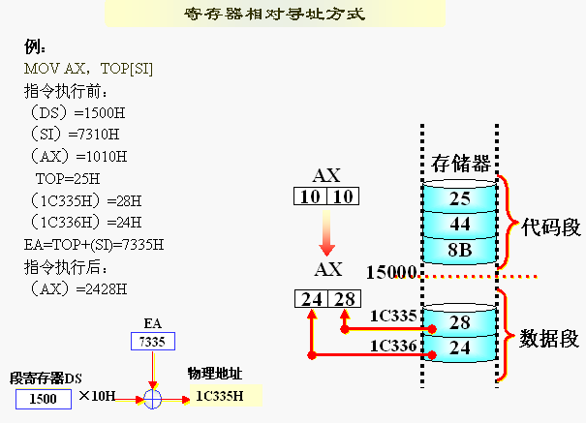
寄存器相对寻址方式
例：MOV AX,TOP[SI]
(BX)
操作数的物理地址=(DS)×10H＋ ( SI )+ 8位（16位）位移量
(DI )
操作数的物理地址=(SS)×10H＋( BP ) + 8位（16位）位移量
返回

Slide 102
基址变址寻址方式
操作数的物理地址 =(DS)×10H＋(BX) + ( SI )
=(DS)×10H＋(BX) + ( DI )
=(SS)×10H＋(BP) + ( SI )
=(SS)×10H＋(BP) + ( DI )
例1 MOV AX，[BX+DI]
执行前：（DS）=2100H，（BX）=0158H
（DI）=10A5H，（AX）=0FFFFH
（221FD）=34H，（221FE）=12H
有效地址：
EA=（BX）+（DI）= 0158+10A5 =11FDH
物理地址 =21000+11FD =221FDH
执行后：（AX）=1234H

Slide 103
相对基址变址寻址方式
操作数的物理地址
=(DS)×10H＋(BX) + ( SI ) + 8位（16位）位移量
=(DS)×10H＋(BX) + ( DI ) + 8位（16位）位移量
=(SS)×10H＋(BP) + ( SI ) + 8位（16位）位移量
=(SS)×10H＋(BP) + ( DI ) + 8位（16位）位移量
例1 MOV AX，MASK[BX][SI]
或 MOV AX，[MASK+BX+SI]
或 MOV AX，[BX+SI].MASK
有效地址：EA=MASK+（BX）+（SI）
物理地址= （DS）+EA

Slide 104
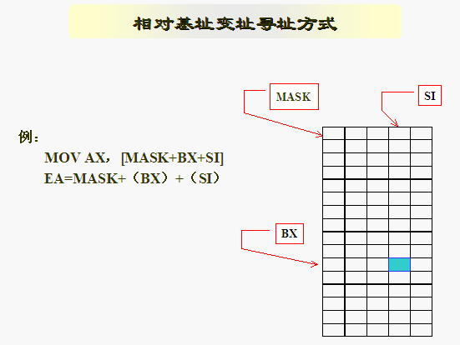

Slide 105
练习：
已知(DS)=1500H，(SS)=2500H， (ES)=4350H，
TABLE=4780H，VALUE=7567H，(BX)=4080H
求下列指令操作数的物理地址。
MOV AX,105
MOV AL,BH
MOV AX,DS:[1250]
MOV AX,TABLE
MOV AX,[BX]
MOV CX,[VALUE]
MOV DS:[3A47H], AH
MOV DL，ES:[TABLE]
MOV [VALUE]，BH
MOV AX，SS:[BX]
MOV AX，3040H
MOV AX，CX

Slide 106
第3章 寄存器（内存访问）
本章主要介绍指令中涉及到的寄存器和内存的寻址问题。

Slide 107
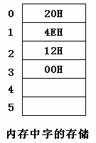
3.1 内存中数据的组织
问题的导入：
在0地址处开始存放的数据如图：

Slide 108
3.1 内存中字的存储
问题：
（1）0地址单元中存放的字节型数据是多少？
（2）0地址字单元中存放的字型数据是多少？
（3）2地址字单元中存放的字节型数据是多少？
（4）2地址单元中存放的字型数据是多少？
（5）1地址字单元中存放的字型数据是多少？

Slide 109
3.1 内存中字的存储
—— 存储器中数据的组织方式
大端方式
高位字节排放在内存的低地址端，低位字节存放在高地址端。
小端方式
低位字节存放在内存的低地址端，高位字节存放在高地址端

Slide 110
3.2 DS和[address]
CPU要读取一个内存单元的时候，必须先给出这个内存单元的地址；
在8086PC中，内存地址由段地址和偏移地址组成。
8086CPU中有一个 DS寄存器，通常用来存放要访问的数据的段地址。

Slide 111
3.2 DS和[address]
例如：要读取10000H单元的内容：
mov bx,1000H
mov ds,bx
mov al,[0]

Slide 112
3.2 DS和[address]
mov指令的格式：
mov 寄存器名，内存单元地址
mov al,[0]
内存单元[0000]的段地址是多少呢？
执行指令时，8086CPU自动取DS中的数据为内存单元的段地址。

Slide 113
3.2 DS和[address]
如何用mov指令从10000H中读取数据？
10000H表示为1000:0（段地址:偏移地址）
将段地址1000H放入ds
用mov al,[0]完成传送
如何把1000H送入ds？

Slide 114
3.2 DS和[address]
如何把1000H送入ds？
MOV ds，1000 ---->错！
数据➔一般的寄存器➔段寄存器
Notes:
8086CPU不支持将数据直接送入段寄存器的操作，ds是一个段寄存器。
（硬件设计的问题）

Slide 115
3.2 DS和[address]
练习：
将al中的数据送入内存单元10000H？
mov bx,1000H
mov ds,bx
mov [0],al

Slide 116

3.3 字的传送
因为8086CPU是16位结构，有16根数据线，所以，可以一次性传送16位的数据，也就是一次性传送一个字。

Slide 117
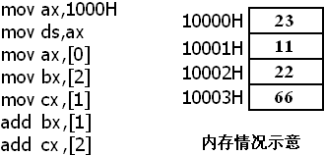
3.3 字的传送
问题3.3：内存中的情况如右图，写出下面指令执行后寄存器ax，bx，cx中的值。

Slide 118
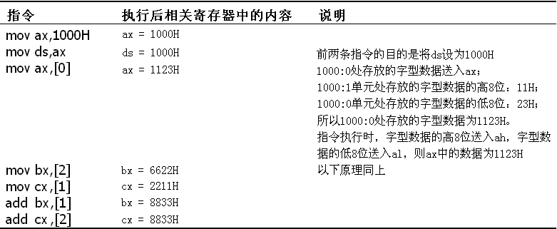
问题3.3分析

Slide 119
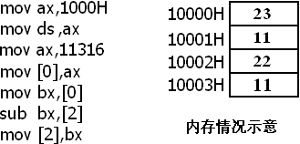
3.3 字的传送
问题3.4：内存中的情况如右图，写出下面指令执行后寄存器ax，bx，cx中的值。

Slide 120
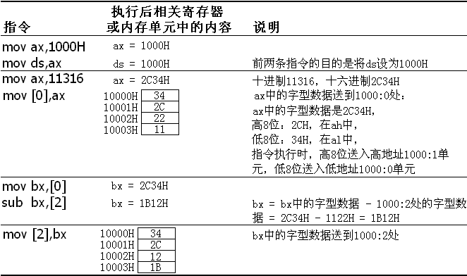
问题3.4分析

Slide 121
3.4 mov、add、sub指令
mov指令的几种形式：
mov 寄存器，数据
mov 寄存器，寄存器
mov 寄存器，内存单元
mov 内存单元，寄存器
mov 段寄存器，寄存器
Notes:
它们可以对段寄存器进行操作吗？比如 “add ds,ax”。请自行在Debug中试验。

Slide 122
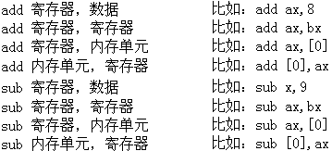
3.4 mov、add、sub指令
add和sub指令同mov一样，都有两个操作对象。
它们可以对段寄存器进行操作吗？
（debug验证）

Slide 123
3.5 数据段
如何访问数据段中的数据呢？
示例
数据段：123B0H~123BAH
要累加这个数据段中的前3个地址中的数据
Notes:
用 ds 存放数据段的段地址，再根据需要，用相关指令访问数据段中的具体单元。

Slide 124
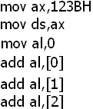
3.5 数据段
累加数据段中的前3个字型数据？

Slide 125
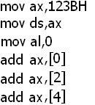
一个字型数据占两个单元，所以偏移地址是0、2、4

Slide 126
小结
（1）小端存储方式：字的低位字节存放在低地址单元中，高位字节存放再高地址单元中。
（2）用 mov 指令要访问内存单元，可以只给出偏移地址，段地址默认在DS中。

Slide 127
特别提示
检测点3.1 （p52）
没有通过检测点请不要向下学习！

Slide 128
3.6 栈（FILO）
栈有两个基本的操作：入栈和出栈。
入栈：将一个新的元素放到栈顶；
出栈：从栈顶取出一个元素。
栈的操作规则：LIFO
（Last In First Out，后进先出）
现今的CPU中都有栈的设计。

Slide 129
3.7 CPU提供的栈机制
8086CPU提供入栈和出栈指令： PUSH （入栈）
POP （出栈）
如：
push ax
pop ax
8086CPU的入栈和出栈操作以字为单位进行。

Slide 130
3.7 栈
例：将10000H~1000FH当栈使用。
mov ax,0123H
push ax
mov bx,2266H
push bx
mov cx,1122H
push cx
pop ax
pop bx
pop cx

Slide 131
两个问题：
1、CPU如何知道一段内存空间被当作栈使用？
2、执行push和pop的时候，如何知道哪个单元是栈顶单元？
任意时刻，SS:SP指向栈顶元素。

Slide 132
push 指令的执行过程
push ax
（1）SP=SP–2；
（2）将ax中的内容送入SS:SP指向的内存单元处，SS:SP此时指向新栈顶。
Notes:
进栈时，地址向上（小地址端）增长

Slide 133
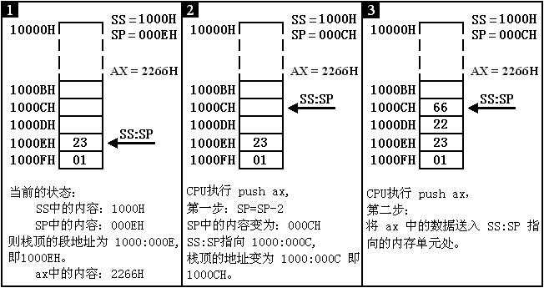
push 指令的执行过程

Slide 134
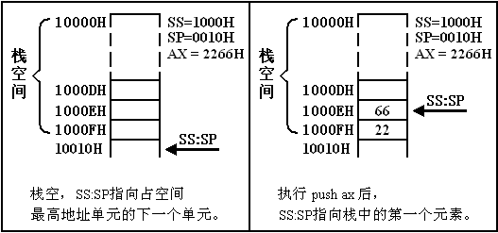
3.6 栈
初始状态栈空时，SS=1000H，SP=？
SP = 0010H

Slide 135
pop 指令的执行过程
pop ax
（1）将SS:SP指向的内存单元处的数据送入ax中；
（2）SP = SP+2

Slide 136
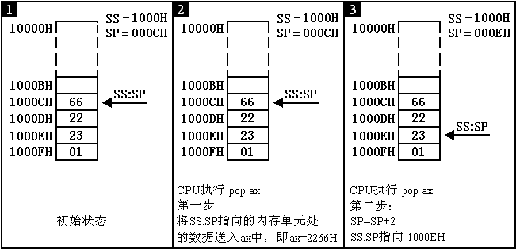
pop 指令的执行过程
Notes:
出栈后，SS:SP指向新的栈顶 1000EH，pop操作前的栈顶元素，1000CH 处的2266H 依然存在 ，但是，它已不在栈中。
当再次执行push等入栈指令后，SS:SP移至1000CH，并在里面写入新的数据，它将被覆盖。

Slide 137
3.8 栈顶超界的问题
SS和SP只记录了栈顶的地址，依靠SS和SP可以保证在入栈和出栈时找到栈顶。
可是，如何能够保证在入栈、出栈时，栈顶不会超出栈空间？

Slide 138
3.8 栈顶超界的问题
当栈满的时候再使用push指令入栈，
栈空的时候再使用pop指令出栈，
都将发生栈顶超界问题。
栈顶超界是危险的
8086CPU不保证对栈的操作不会超界。
Notes:
因为我们既然将一段空间安排为栈 ，那么在栈空间之外的空间里很可能存放了具有其他用途的数据、代码等，这些数据、代码可能是我们自己的程序中的，也可能是别的程序中的。

Slide 139
3.8 栈顶超界的问题
所以：
我们在编程的时候要自己操心栈顶超界的问题 ，
要根据可能用到的最大栈空间，来安排栈的大小：
防止入栈的数据太多而导致的超界；
执行出栈操作的时候也要注意，以防栈空的时候继续出栈而导致的超界。

Slide 140
3.9 push、pop指令
push和pop指令是可以在寄存器和内存之间传送数据的。
push和pop指令的格式
Notes:
栈空间当然也是内存空间的一部分，它只是一段可以以一种特殊的方式进行访问的内存空间。

Slide 141
3.9 push、pop指令
push 寄存器
pop寄存器
push 段寄存器
pop段寄存器
Push 内存单元
Pop 内存单元
例： push ax
pop bx
push ds
pop es
push [0]
pop [2]

Slide 142
3.9 push、pop指令
编程（3.8）
（1）将10000H~1000FH 这段空间当作栈，初始状态是空的；
（2）设置AX=001AH，BX=001BH；
（3）将AX、BX中的数据入栈；
（4）然后将AX、BX清零；
（5）从栈中恢复AX、BX原来的内容。

Slide 143
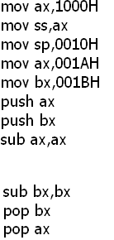
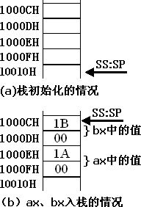
出栈的顺序要和入栈的顺序相反。

Slide 144
3.9 push、pop指令
练习（3.9）
（1）将10000H~1000FH 这段空间当作栈，初始状态是空的；
（2）设置AX=002AH，BX=002BH；
（3）利用栈 ，交换 AX 和 BX 中的数据。

Slide 145
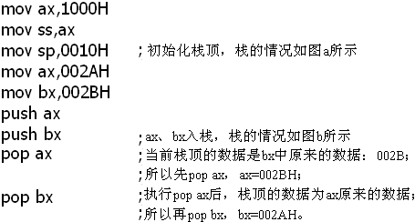
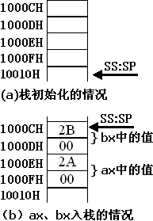

Slide 146
3.9 push、pop指令
练习（3.10）
在10000H处写入字型数据2266H，可以用以下的代码完成：
mov ax,1000H
mov ds,ax
mov ,ax,2266H
mov [0],ax
补全下面的代码

Slide 147
3.9 push、pop指令
补全下面的代码，完成同样的功能：
在10000H处写入字型数据2266H。
__________
__________
__________
mov ax,2266H
push ax
mov ax,1000H
mov ss,ax
mov sp,2

Slide 148
小结：
push、pop 实质上是一种内存传送指令，可以在寄存器和内存之间传送数据
不过，push和pop指令访问的内存单元的地址是由SS:SP指出的。
同时，push和pop指令还要改变 SP ，栈顶sp的变化范围为：0~FFFFH。
Notes:
栈顶的变化范围是0~FFFFH，从栈空时候的SP=0，一直压栈，直到栈满时SP=0；如果再次压栈，栈顶将环绕，覆盖了原来栈中的内容。
所以一个栈段的容量最大为64KB。

Slide 149
段的综述
我们可以用一个段存放数据，将它定义为“数据段”；
我们可以用一个段存放代码，将它定义为“代码段”；
我们可以用一个段当作栈，将它定义为“栈段”；
Notes:
我们可以将一段内存定义为一个段，用一个段地址指示段，用偏移地址访问段内的单元。这完全是我们自己的安排。

Slide 150
段的综述（续）
若要让CPU按照我们的安排来访问这些段，就要：
对于数据段，将它的段地址放在 DS中。
对于代码段，将它的段地址放在 CS中，将段中第一条指令的偏移地址放在IP中。
对于栈段，将它的段地址放在SS中，将栈顶单元的偏移地置放在 SP 中。
Notes:
可见，不管我们如何安排 ，CPU 将内存中的某段内存当作代码 ，是因为CS:IP指向了那里；CPU将某段内存当作栈 ，是因为 SS:IP 指向了那里

Slide 151
特别提示
检测点3.2 （p66）
没有通过检测点请不要向下学习！

